Slide 1

Szűrővizsgálatok
Balázs Frigyes, Gedeon Anna, Nagy Balázs

Slide 2
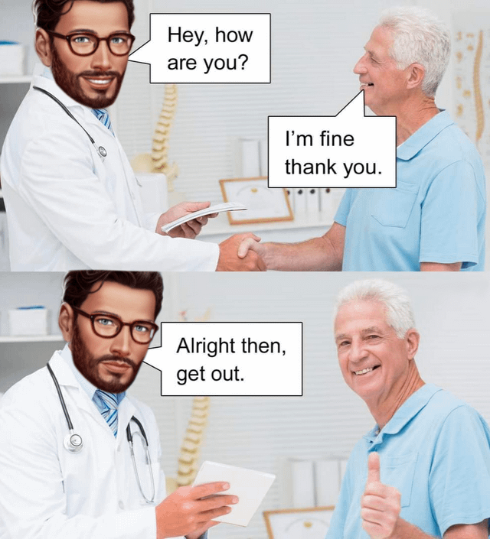

Slide 3
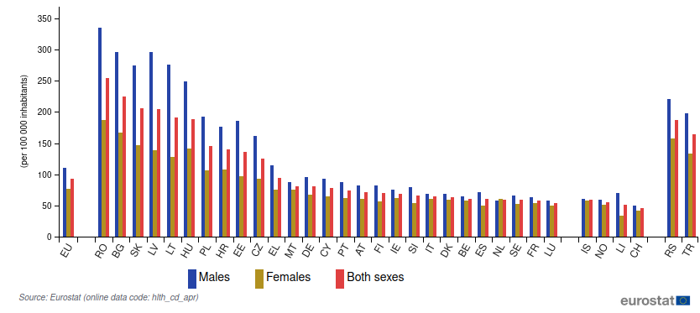
Megelőzhető halálozások az EU országaiban nemek szerint bontva
(2021)
Notes:
https://ec.europa.eu/eurostat/statistics-explained/index.php?title=Preventable_and_treatable_mortality_statistics
Standardised death rate for deaths from treatable diseases/conditions among persons aged less than 75 years, by sex, 2021
https://ksh.hu/s/kiadvanyok/fenntarthato-fejlodes-indikatorai-2022/1-22-sdg-3

Slide 4
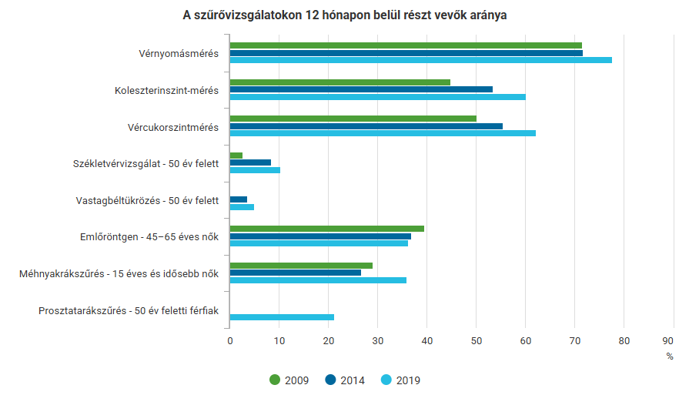
(KSH)

Slide 5





Szűrővizsgálatok, a szűrés fontossága
Cél a betegségek és szövődmények kialakulásának kockázatát csökkenteni
Szervezet jelzései,
önvizsgálat
Primer prevenció
Szűrés
Kivizsgálás
Egészségtudatos
életmód
Szekunder prevenció
Szűrővizsgálatok

Slide 6


Valamennyi korosztály számára ajánlott teendők
Családi anamnézis felvétele, rizikótényezők azonosítása
Életmódbeli rizikóállapotok felmérése
Fizikális állapot vizsgálata
Hipertóniaszűrés
Szénhidrátanyagcsere-zavar szűrése
Lipidanyagcsere-zavar szűrése
Szív-érrendszeri (kardiovaszkuláris) rizikóbecslés
Szájüregi szűrés
Depressziószűrés
Melanóma megelőzése, anyajegyek önvizsgálata, melanóma korai felismerése
Rizikócsoportba tartozók számára ajánlott teendők
Vastag- és végbélszűrés
Méhnyakszűrés, méhnyakrák oltással történő megelőzése
Emlőszűrés, emlő önvizsgálata
COPD-szűrés (krónikus tüdőbetegség)
Krónikus vesebetegség szűrése
Látásvizsgálat
Halláskárosodás vizsgálata
Csontritkulás vizsgálata
Tüdőszűrés
Prosztata vizsgálata, prosztatarák szűrése
Herék önvizsgálata

Slide 7



A szűrővizsgálatra az a módszer alkalmas, amely érzékeny, azaz ráknak mondja a rákot, és fajlagos, azaz csak a rákot mondja ráknak.
Szűrővizsgálatok típusai
Alkalomszerű szűrés – teljesen önkéntes
Emlőszűrés
Célzott lakosságszűrés
Szelektív
Méhnyakszűrés
Szervezett
Vastagbélszűrés
Notes:
A szűrővizsgálatok főbb típusai, jogszabályi környezet A prevenciós medicina szerint megkülönböztetünk alkalomszerű és célzott szűrővizsgálatokat. ‒ Alkalomszerű szűrővizsgálat, amely bármely orvos-beteg találkozás alkalmával végzett vagy elrendelt szűrővizsgálat (ilyen pl. a jelenleg a háziorvos által végzett vagy kezdeményezett életmódbeli tényezők feltárása, részletes fizikális vizsgálat, teljes kardiovaszkuláris kockázat felmérése stb.). ‒ Célzott szűrővizsgálat (szervezett vagy szelektív), amely lehet az adott célállapot/célbetegség szempontjából átlagos (szervezett: emlőszűrés, méhnyakszűrés és vastagbélszűrés), vagy emelkedett kockázatúak szűrése (szelektív: tüdőrákszűrés alacsony dózisú CT-vel)

Slide 8


Lakossági szűrővizsgálatok hasznossága
A vizsgált személy megnyugodhat, ha a szűrővizsgálat eredménye negatív
A szűrővizsgálat időben előrébb hozza a diagnózist és a kezelést
Lélektani mellékhatások

Slide 9







Fejlesztési javaslatok
Lakosság ösztönzése
Foglalkozás-egészségügy bevonása
Járművezetői engedély egészségügyi alkalmassági vizsgálatsorának kiegészítése
Ha a háziorvosi ellátásban még nem történt meg a szűrővizsgálat, az foglalkozás-egészségügyi ellátásban is igénybe vehető legyen
Notes:
‒ betegtájékoztatás, betegedukáció és egészségtudatosság fejlesztése
‒ elektronikus meghívási-visszahívási rendszer bevezetése
‒ a vizsgálatokkal kapcsolatban keletkező dokumentumoknak az Elektronikus Egészségügyi Szolgáltatási Térben (EESZT
‒ a szervezett emlőszűrés esetében a szűrőhálózat bővítése
‒ a járóbeteg ellátásban bevezetésre kerülő időpontfoglaló rendszer kiterjesztése a szűrővizsgálatokra
‒ az állampolgárok felé fokozott tájékoztatást kell adni arról, hogy a mobiltelefonokra letölthető alkalmazás segítségével folyamatosan figyelemmel kísérhetik az egészségügyi intézményben a velük kapcsolatban végzett tevékenységet

Slide 10

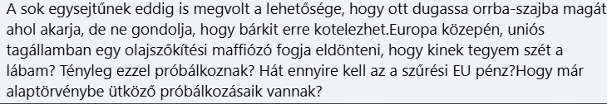

Slide 11




Jelenlegi szabályozás
A szűrővizsgálatok lehetnek kötelezőek (gyermekkori életkorhoz kötött szűrővizsgálatok), vagy önkéntesen igénybe vehetők (felnőttkori életkorhoz kötött szűrővizsgálatok).
Törvényi indítványozás bizonyos kötelező szűrésekről
10-ből 9 embernek nincs baja a kötelező szűrővizsgálatokkal – de torzított minta
A kutatásban szereplők több, mint kétharmada elképzelhetőnek tartja, hogy a szűrővizsgálatokon résztvevők előnyöket élvezzenek azokkal szemben, akik nem veszik őket igénybe
Notes:
https://telex.hu/belfold/2024/12/03/januartol-sem-lesznek-kotelezoek-a-szurovizsgalatok-magyarorszagon-belugyminiszterium
https://www.penzcentrum.hu/egeszseg/20241003/10-bol-9-magyar-nincs-a-kotelezo-szurovizsgalatok-ellen-tenyleg-csak-maroknyi-embernek-van-ezzel-gondja-1157408

Slide 12





Finanszírozás
Állami szektor
Magán szektor

Slide 13
Szereplők
Állami
Magán
Háziorvosok
Magánegészségügyi központok
Iskolaorvosok
Védőnők
Laboratóriumi diagnosztikai cégek
Szakorvosok
NNK

Slide 14




Államilag finanszírozott szűrővizsgálatok
Különböző korosztályoknál más és más
Veleszületett rendellenességek vizsgálata
Testi fejlettség ellenőrzése
Fejlődési rendellenességek kiszűrése
Érzékszervek vizsgálata
Teljes fizikális vizsgálat
Fogorvosi vizsgálatok
Vérnyomás többszöri mérése
Fejlődés nyomonkövetése
Mozgásszervek vizsgálata
…
Részletes információk: https://www.szakrendelo16.hu/szrvizsgalatok/

Slide 15

Komplex egészségügyi szűrések
Meghívás levélben
Méhnyakrákszűrés
  25-60 éves nők három évente
Emlőszűrés
  45-60 éves nők két évente
Vastagbélszűrés
50-70 éves kor között kétévente

Slide 16
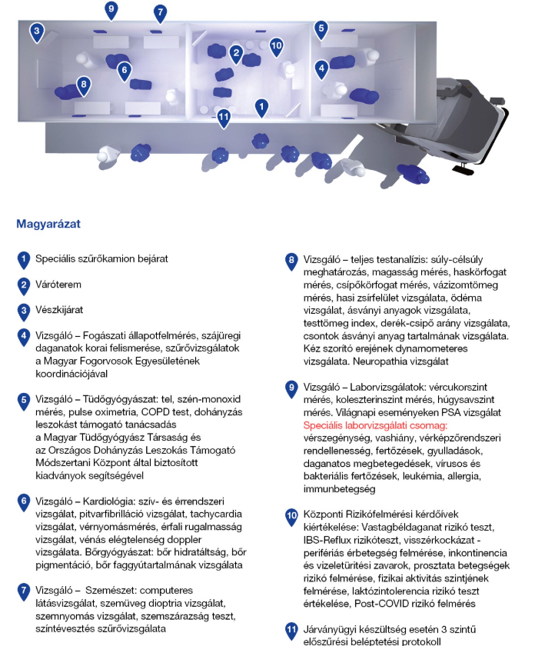





Magyarország átfogó egészségvédelmi szűrőprogram
15 éve áll fenn
800 000+ résztvevő
10 000 000+ elvégzett vizsgálat
Évente több száz helyen (időszakosan)
Emellett prevenció, tájékoztatás

Slide 17

Egyéb
Helyi szervezések
Gyakran önkormányzati szinten
Kevésbé rendszeres
Például:
  Családi egészségnap
    Vérnyomásmérés, anyajegyszűrés,
    csontsűrűségmérés EKG stb.
  Szűrőbusz
    Labor, ortopédiai szűrés,
    vércukorszint mérés stb.
Helyi szervezések
Gyakran önkormányzati szinten
Kevésbé rendszeres
Például:
  Családi egészségnap
    Vérnyomásmérés, anyajegyszűrés,
    csontsűrűségmérés EKG stb.
  Szűrőbusz
    Labor, ortopédiai szűrés,
    vércukorszint mérés stb.

Slide 18



Magán
Rengeteg lehetőség
Laborokban és orvosi központokban
  Labor vizsgálatok
  Szakorvosi
Különböző „csomagok”
  Képalkotó
  Speciális szűrések (pl. rák)
Innováció elősegítése
  AI-t használó anyajegyszűrés

Slide 19
Szolidaritási elv a szűrővizsgálatokban
„a befizetés jövedelemarányos, a szolgáltatás szükséglet arányos”
Állami szűrővizsgálatokra mindenki jogosult
Kockázati kitettség az elsődleges
Magán alapú (ami jelentős része a piacnak) szűrővizsgálatoknál nem érvényesül jelentős mértékben

Slide 20

Ösztönzők a rendszerben
Mindenkinek érdeke (kéne hogy legyen) az egészsége
  Hosszú távú előnyöket emberek nem veszik kellően figyelembe
  Ingyenessé tétel további ösztönző lehet
  Későbbi kiadások csökkentése ösztönzik az államot a vizsgálatok elérhetővé tételére
Egyéb ösztönzők bevezetése
  Kötelezővé tétel
  Cégek ösztönzése alkalmazottaik szűrésére
  – szocho mértékével
  Pénzügyi juttatások

Slide 21




Esettanulmány Dél-Koreából
Ingyenes kétévenkénti szűrőprogram minden 40 év feletti lakosnak
  Levélben értesítik a jogosultakat
  Írásbeli visszajelzés mindenkinek
Érintettek véletlenszerű megfigyelése (n= 621 350, 3%)
Cox féle túlélési modell alkalmazása
Résztvevőknek kisebb halálozási arány (kevesebb mint felére csökken)
Többszöri résztvevőknek is kisebb halálozási arány, mint egyszerieknek
Kevesebb fekvőbeteg ellátás, és kisebb összköltség a résztvevőknek
Notes:
Lee, H. et al.(2015). Association of cardiovascular health screening with mortality, clinical outcomes, and health care cost: a nationwide cohort study. Preventive medicine, 70, 19-25.

Slide 22
Szűrővizsgálatok - összefoglalás
Menjetek szűrővizsgálatokra!

Slide 23



Szűrővizsgálatok - összefoglalás
Növekvő tendencia, de még mindig nem elég nagy részvételi arány
Jelentős a megelőzhető halálesetek aránya
Arányaiban kis energia- és finanszírozási befektetés a jelenben, de nagy társadalmi- és anyagi vonzatú össznyereség a jövőben
Ösztönzők kialakításán és a megfelelő edukáción a hangsúly

Slide 24
Kérdések, melyekre az interjúk segítségével keressük a választ
Magán- és állami ellátás közötti megoszlás – hogyan lehetne optimalizálni?
Megfelelő ösztönzők beépítése a rendszerbe – hogyan?
Szűrővizsgálatok automatizálása – hogyan lehet hatékonyabbá tenni az ellátórendszert?
Milyen jellegű szűrővizsgálatokkal lenne érdemes bővíteni az ajánlott (szervezett) szűrővizsgálatok körét?
Szűrővizsgálatokon túl milyen hasonló hatású prevenciós lépéseket lehet tenni az ország általános egészségügyi helyzetét javítandó?
A törvényi szabályozás hogyan hat a szűrővizsgálatok megítélésére? Mennyire jó ösztönző?

Slide 25

Köszönjük a figyelmet!

Slide 26
Források
https://www.antsz.hu/data/cms41690/lakossagi_szurovizsgalatok.pdf
https://szures.nnk.gov.hu/home/lakossag.html
https://idosbarat.ujbuda.hu/esemeny/idosbarat-ujbuda/csaladi-egeszsegnap-a-szent-kristof-szakrendeloben-20240420
https://ujbudaonline.hu/szurobusz/
https://egeszsegprogram.eu/
https://firstmed.hu/hu/szurovizsgalatok/
https://www.arcanum.com/hu/online-kiadvanyok/TenyekKonyve-tenyek-konyve-1/medicina-1B567/kislexikon-fogalomtar-es-szotar-1C254/masodik-resz-egeszsegbiztositasi-fogalomtar-1C3E9/szolidaritas-elv-1C61C/
https://telex.hu/belfold/2024/08/14/kotelezo-szurovizsgalat-takacs-peter-allamtitkar

